Slide 1
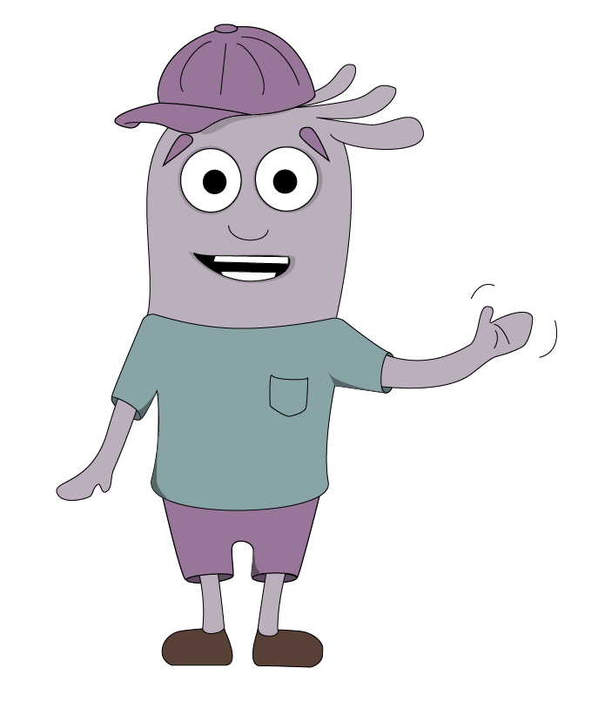
Presentasjon om stamming
Bruk denne malen til å lage en presentasjon om stamming som du kan
dele med klassen. Logopeden din kan hjelpe deg med å lage den slik du vil ☺
Fyll ut de tomme feltene slik at de passer deg
Legg til tekst, bilde, film, lydklipp eller musikk
Slett deler eller sider som ikke passer deg
Lykke til!
Utviklet av Statped i samarbeid med Nasjonalt taleflytforum, 2021. Basert på Classroom Presentation on Stuttering (McGill , Rodriguez & Bloemhof, 2019)

Slide 2
Jeg heter ______________.

Slide 3
… og jeg stammer!

Slide 4
Mitt liv
Sett inn bilde av deg selv (høyreklikk/fyll/bilde)
Jeg er ______ år gammel.
På fritiden liker jeg å _________.
Jeg er ganske god på ___________!

Slide 5
Mine favoritter
Sett inn passende bilde
(høyreklikk/fyll/bilde)
Hobby: ________________________
Musikk: ________________________
Sport: ________________________
Matrett: ________________________
Drikke: ________________________
Farge: ________________________

Slide 6
Min familie
Sett inn bilde av familien (høyreklikk/fyll/bilde)
Familien min består av:
Sett inn bilde av familien (høyreklikk/fyll/bilde)
Sett inn bilde av familien (høyreklikk/fyll/bilde)

Slide 7
Talen min
Noen ganger sitter
ordene mine fast.
Noen ganger gjentar jeg ord.

Slide 8
Hva bør du gjøre?
Husk å tilpasse etter eget ønske!
Jeg vil ikke at du skal rette på meg
Jeg vil ikke at du fullfører ord eller setninger for meg
Bare hør etter og la meg snakke ferdig ☺

Slide 9
Gjett hvem som stammer!

Slide 10
Hemmelig person 1
Thinking out loud
Mann
Artist
Briller
Rødt hår
England
Shape of you

Slide 11
Ed Sheeran
press.atlanticrecords.com

Slide 12
Hemmelig person 2
Into the unknown
Kvinne
Artist
Pannelugg
Født 1996
Norge
Runaway

Slide 13
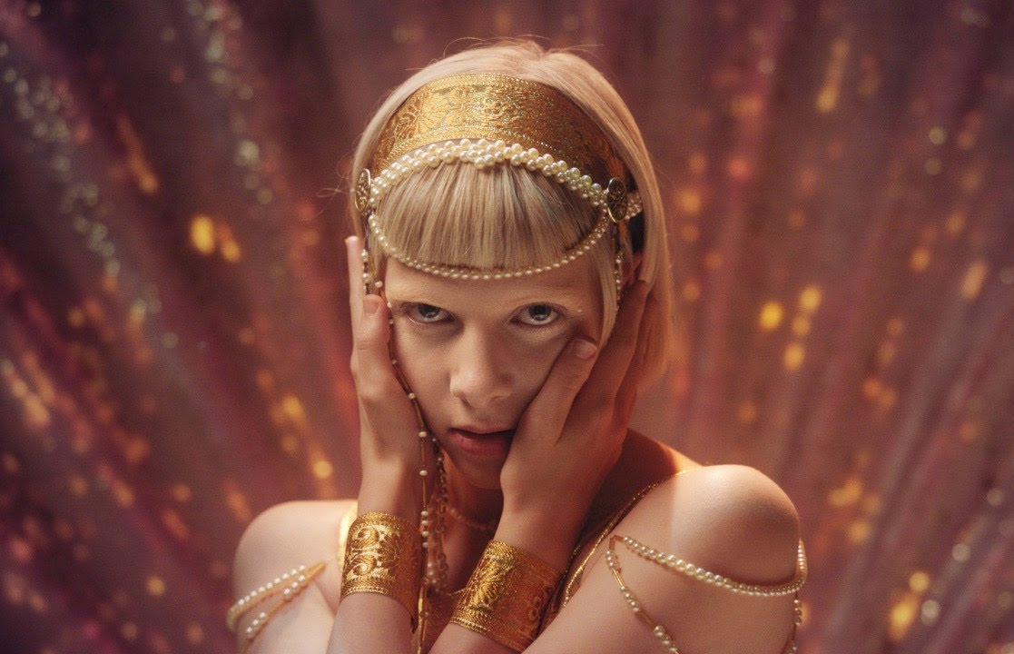
AURORA
aurora-music.com

Slide 14
Hemmelig person 3
Heter egentlig Joseph
Mann
Politiker
Demokrat
USA
President

Slide 15
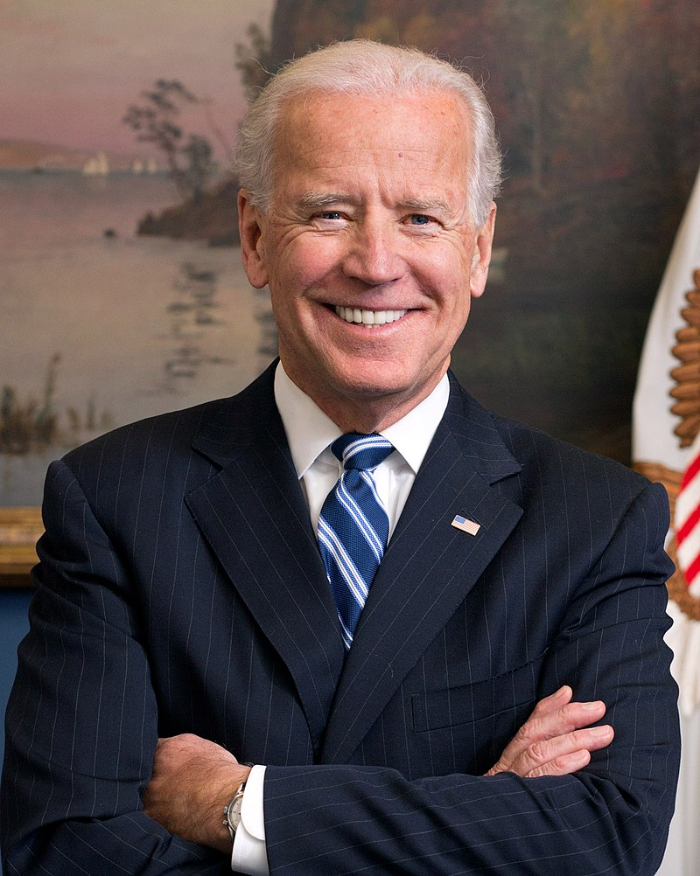
Joe Biden
By The White House from Washington, DC - V011013DL-0556, Public Domain, https://commons.wikimedia.org/w/index.php?curid=24903444

Slide 16
Fleip eller fakta?

Slide 17
Stamming er smittsomt!
F L E I P

Slide 18
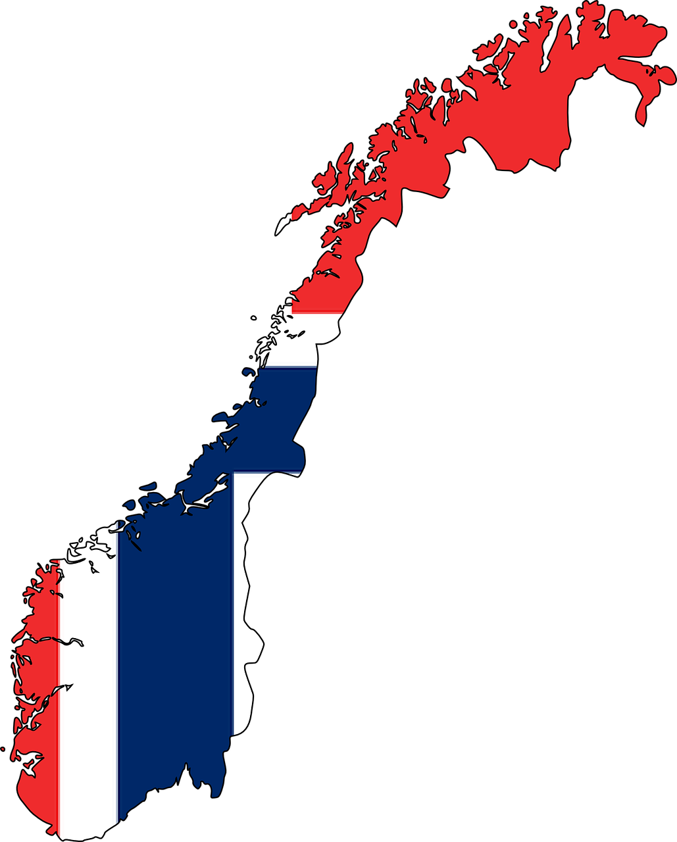
Det er over 50 000 som stammer i Norge!
F A K T A
pixabay.com

Slide 19
Stamming finnes i hele verden!
F A K T A

Slide 20
Kule folk som stammer!

Slide 21
Stemmen til Darth Vader
pixabay.com

Slide 22
Kong Georg VI av Storbritannia
Av Matson Photo Service – https://commons.wikimedia.org/w/index.php?curid=89423510

Slide 23
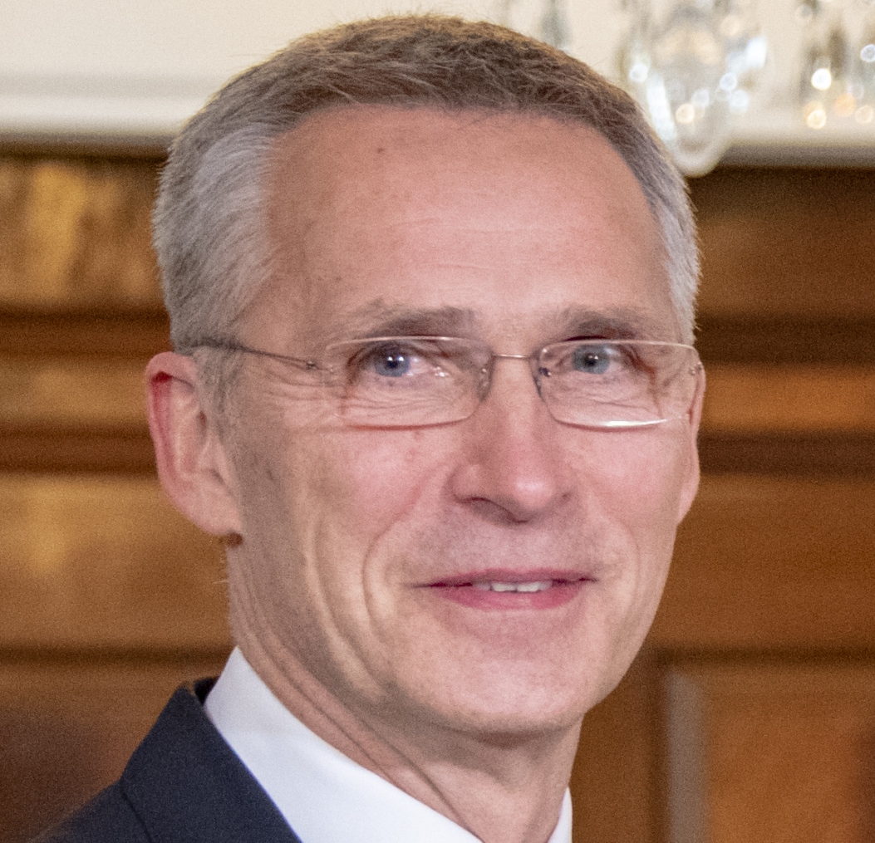
Tidligere statsminister Jens Stoltenberg (stammet da han var barn)
By U.S. Department of State from United States -https://commons.wikimedia.org/w/index.php?curid=77989991

Slide 24
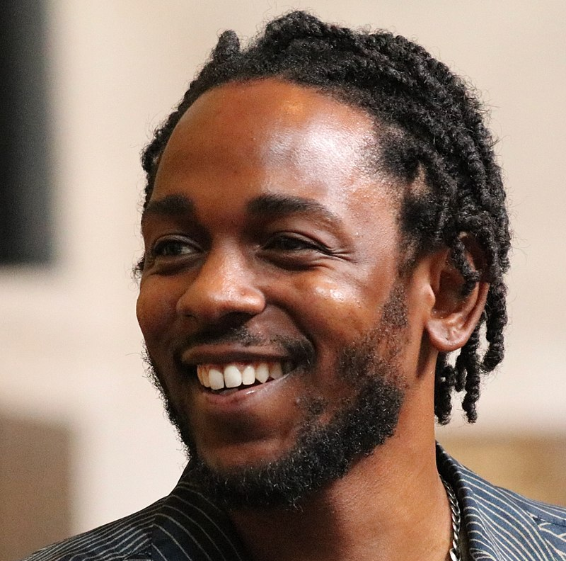
Rapper Kendrick Lamar
By Fuzheado - Own work, CC BY-SA 4.0, https://commons.wikimedia.org/w/index.php?curid=69577411

Slide 25
Har du noen spørsmål?

Slide 26
Takk for oppmerksomheten!

